Slide 1
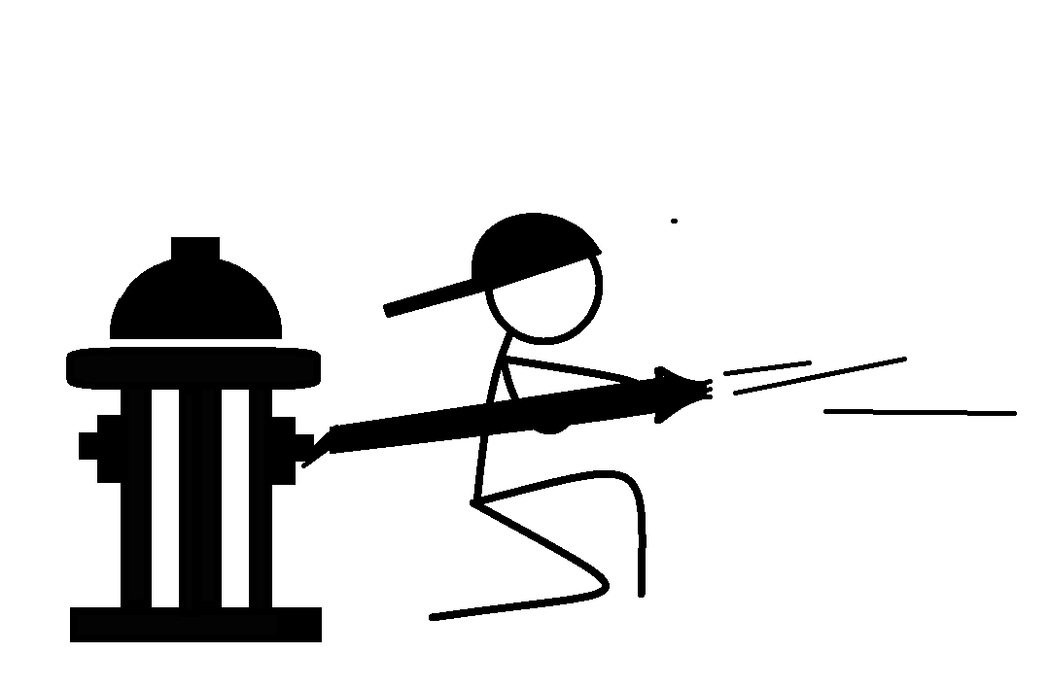
Čím bych chtěl být až, vyrostu?
?

Slide 2
Přece jenom už nejsem malý kluk, a tak bych měl začít uvažovat, co budu jednou v životě dělat.

Slide 3
S přibývajícími roky jsem se rozhodl že budu hasičem. Teď už však vím, že to není jednoduché.

Slide 4
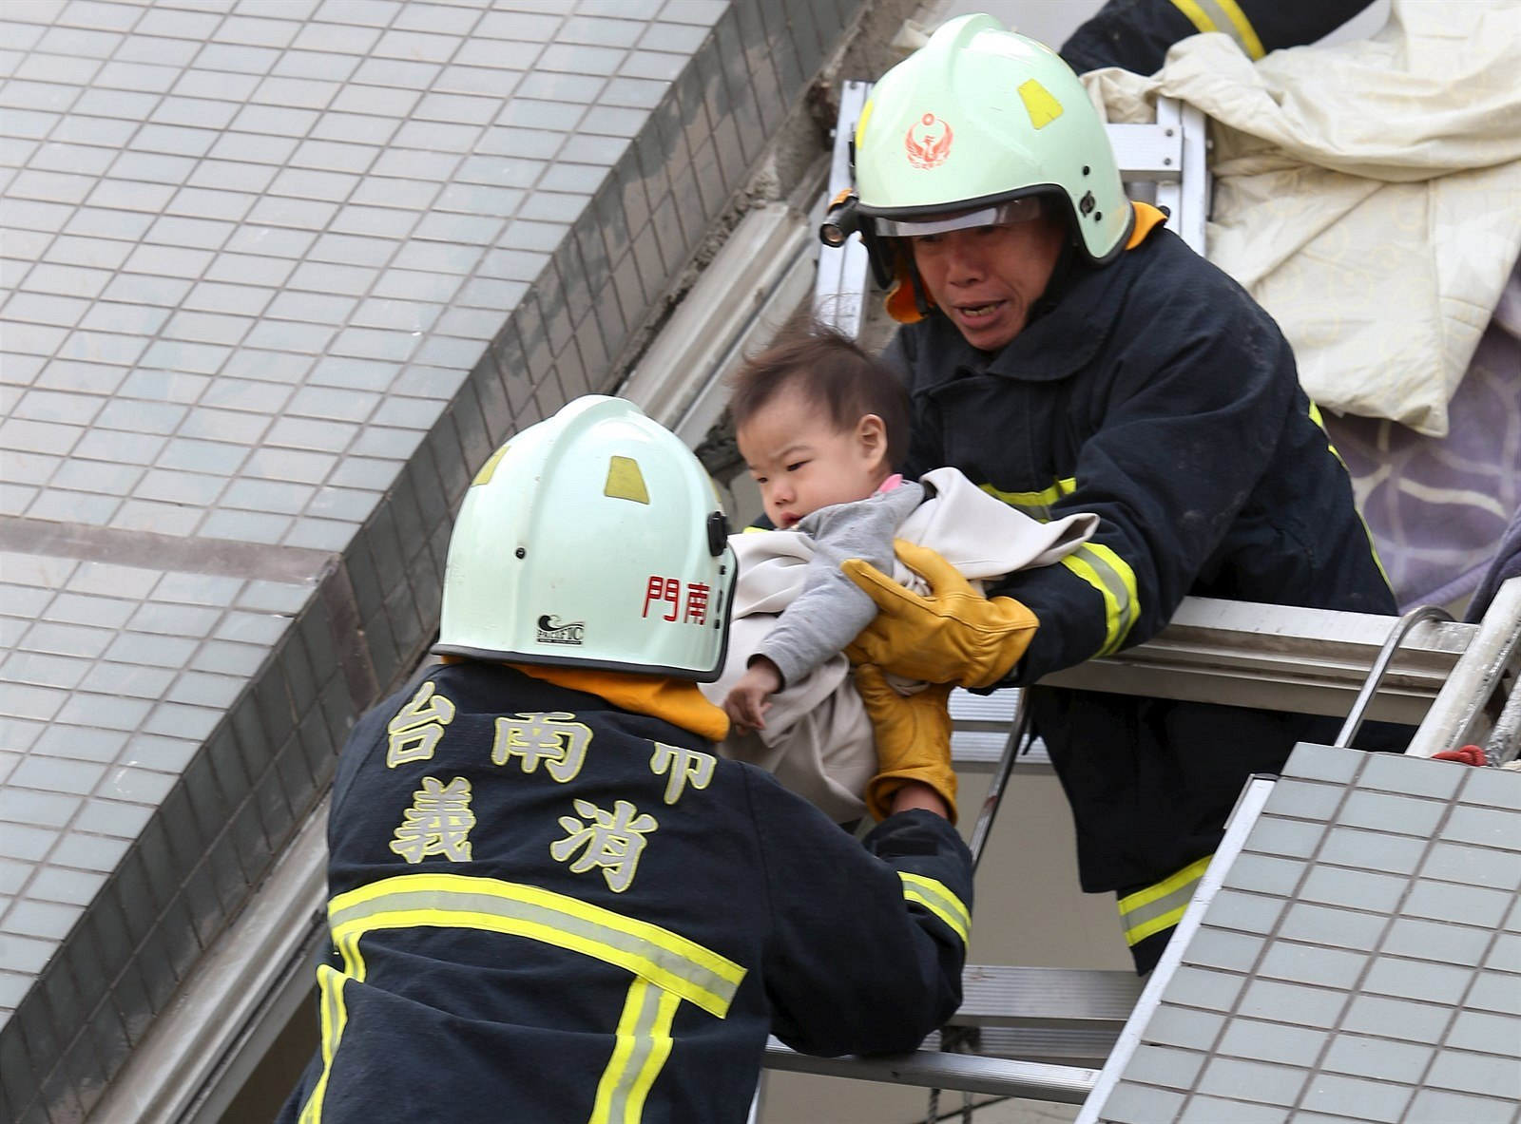
Tato práce mi přinese dobrý pocit při tom když zachráním nevinnou duši.

Slide 5
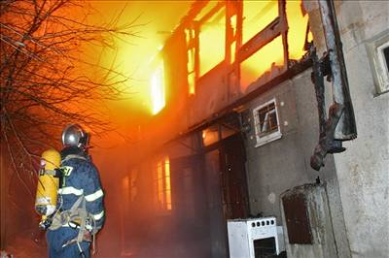
Největší strach mám z trámu který na mě může spadnout během zásahu.

Slide 6
Určitě nestačí dostudovat gymnázium, je třeba vystudovat i nějakou vysokou školu.

Slide 7
Budu muset nosit těžké obleky.
Musím mít slušný plat.
Musím mít sílu za dva.
Prostě…
TĚŽKÁ PRÁCE

Slide 8
Moje Rodina
Celá moje rodina mě určitě bude ve všem podporovat.
A rozhodně nebude proti.

Slide 9
Doufám že se mi jednoho krásného dne splní sen hasiče a že zachráním spoustu lidských životů.

Slide 10
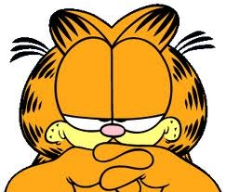
Za vaší pozornost já děkuji.

Slide 11
KONEC
?

